Slide 1
Ez az én művem
Jendrek kristóf
Felkészítő tanár: krizsóné kőházi andrea
Medgyessy Ferenc Gimnázium és Művészeti Szakgimnázium
4031 Debrecen, Holló László sétány 6.

Slide 2
Az én szoftverem
· Prezentációmban saját készítésű programomat, szoftveremet szeretném bemutatni.
· A programot Microsoft Visual Studio 2013 fejlesztői környezetben, Visual Basic programozási nyelvben készítettem el.

Slide 3
A programról, elöljáróban
Milyen programot készítettem? – Egy jelentésíró, szövegformázó szoftvert írtam.
Kiknek készült, milyen céllal? – Elsődlegesen egy szerepjáték szerver (SeeMTA) játékosainak, akik tagjai a Honvédségnek, mint frakciónak, szervezetnek. Ebben a szervezetben lévő vezetők jelentésírással ellenőrzik azt, hogy a játékosok mennyire aktívak a szervezeten belül. Ezt a jelentést egy adott, előre megformázott minta alapján kell kitölteni, majd a szerver fórumjának megfelelő részlegébe benyújtani. A fórum BB-kódos formázást használ, melyről bővebben ITT olvashat.

Slide 4
A program a játékosoknak tud rengeteg időt megspórolni: a hagyományos módszert, mely nagyon hosszú, és sokszor fárasztó folyamat (kikeresni a hosszú forráskódban a „válasz helyet”, majd egyenként beírni), a program meg tudja rövidíteni, hisz itt csak a válaszokat kell megadni, egy letisztult felületen, és a szoftver automatikusan legenerálja a szöveget, ráadásul még a vágólapra is helyezi nekünk, így azt már csak be kell illesztenünk a megfelelő helyre. A programból nem szerettem volna kihagyni az objektum-orientált programozási nyelv adottságait sem, így szoftveremet bőven el láttam audio, és grafikai visszajelzésekkel.
Miért pont egy ilyen programot írtam? – Ezt a programot külön a versenykiírásra készítettem el. Úgy gondoltam, hogy valakinek kedveznék a programmal, hasznos legyen, és lelje benne örömét más is.
„Korábban több ilyen, ehhez hasonló szoftvert készítettem a szerepjáték játékosainak. Ilyen például a szerelők árkalkulátora, ami szintén megkönnyítette a játékosok dolgát, és több száz letöltésnek örvend.”

Slide 5
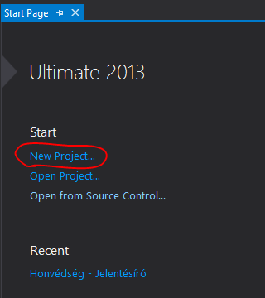
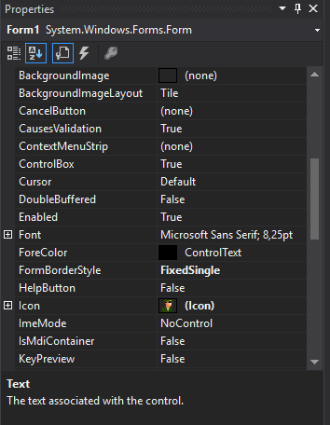
Kezdjünk hozzá!
A szoftver alapjainak létrehozásához a Visual Studio-ban egy új projektet kell létrehoznunk. Ezt a lehetőséget a kezdőlapon felajánlja nekünk a program. (1. ábra)
A létrehozásánál ki kell választanunk, hogy milyen programozási nyelvvel, és milyen típusban kívánjuk a programot megírni. (Jelen esetben: Visual Basic, és Windows Form, tehát windows ablakos program)
Miután kiválasztottuk a felsorolt lehetőségek közül a nekünk szükségeset, legenerálódik a program alapja. Ilyenkor egy 300x300 pixel méretű ablakot kapunk. Ezt oldalt személyre tudjuk szabni (2. ábra). Ikont, elnevezést és háttért adok neki.
1. ábra
2. ábra

Slide 6
Ezek után megcsinálom a program alap kinézetét. Ez tartalmazni fog 4db gombot. Az egyik a Honvédség szervezet fórum részlegéhez irányít minket, a többi pedig jelentéshez, inaktivitási lap és igénylés írásához. (3. ábra)
Ezekhez az anyagokat Adobe Photoshopban szerkesztem meg. Az előbb említetteknél csak a weboldalra irányító gomb nem lesz hagyományos, feliratos. Ez a Magyar Honvédség jelét fogja viselni.
Mindegyik gombnál 2 variációt készítek el: az egyik az alaphelyzet, a másik pedig a „kiválasztott”. Utóbbira akkor fog átváltani, amikor az egeret rávisszük, vagy rákattintunk a gombra. Az ehhez szükséges parancsot a 4., illetve a 4.1-es ábra mutatja.

Slide 7
3. ábra
4. ábra „Hangot is társítottam hozzá, mely szintén lejátszódik”
4.1-es ábra „Itt azt írom bele a programba, hogyha az egér lekerül a gombról, akkor álljon vissza a kép az eredeti variációjába”

Slide 8
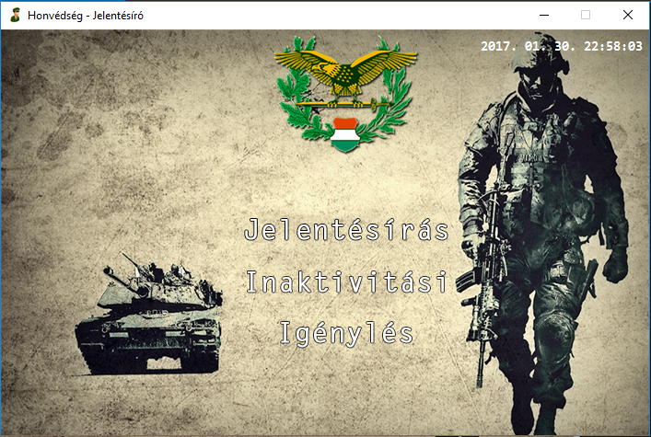
Minden oldalon elhelyezek egy órát, mely a másodpercre pontos időt mutatja. Fontos megjegyeznem, hogy ez az óra a számítógépen beállított időt mutatja. Ha az nem pontos, nyilván nem tudja a valós időt mutatni. Az órát egy rövid parancssorral, és egy „Timer”, vagyis időzítő objektummal tudom létrehozni. (5. ábra)
A kezdőoldal elkészült. Így néz ki: (6. ábra)
5. ábra
6. ábra

Slide 9
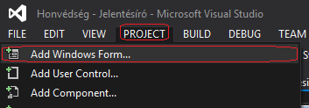
Jöhet a többi!
Most, hogy elkészült az első-, vagyis kezdőoldal, következhet a 2. ablak. A további oldalak ugyan olyan szisztéma, elrendezés szerint fognak felépülni.
Ahhoz, hogy nekikezdhessünk a 2. lapnak, létre kell hoznunk egy új „Form”-ot, vagyis ablakot. (7. ábra)
Csak úgy, mint az 1. oldalnál, itt is be kell állítanunk az ablak adatait, illetve az azonos háttérképet lehelyezzük egy képdobozzal (PictureBox)
Itt is elhelyezek egy pontos időt kijelző címkét.
7. ábra

Slide 10
Korábbi „feedback” vagyis visszajelzős technikával elhelyeztem az oldal felső közép részén egy „Jelentés” gombot. Ez csak egy aféle cím, rákattintásakor nem megy végbe semmilyen folyamat.
A program lényege itt kezdődik: mivel 2 féle jelentésírás típus van, így 2 oszlopot készítek. 2 címkét helyezek el az oszlopok felett, majd alá annyi szövegdobozt, ahány kérdés van az adott mintában. Jelen esetben 7-7db-ot. Alá pedig 1-1 címkét szintén, melyek majd a szöveg legenerálásért felelősek. Az ablakon kívül, egy láthatatlan térbe még 1-1 szövegdobozt helyezek el, ebbe fognak kerülni a legenerált jelentések.

Slide 11
A válasz megadására szolgáló szövegdobozokat beállítom kellő méretűre. Állítok rajtuk még betűstílust, illetve mindegyikhez írok egy rövid függvényt, mellyel eltűnik a benne lévő szöveg, ha rákattintunk. (8. ábra)
8. ábra (A függvény a következőt jelenti: „Ha az adott szövegdobozra kattintunk, és a szövege egyenlő –a szövegdobozban eredetileg lévő szöveggel-, akkor a szövegdoboz értéke, tartalma legyen üres karakter, és a szövegdoboz legyen szerkeszthető”)

Slide 12
Talán a legtöbb időt a jelentés generálásával töltöttem. Programozók számára sokszor nem is az jelent nehézséget, hogy egy adott függvénysort jól megírjanak, hanem hogy minél rövidebben, kevesebb munkával eltudják azt érni a programban, mint hosszú, oldalakon át húzódó függvényekkel.
A program esetében egy technikát találtam ki, hogyan is tudom megvalósítani azt a többi oldalnál is. Hisz említettem, innentől már az ablakok ugyan olyan felépítéssel fognak rendelkezni.

Slide 13
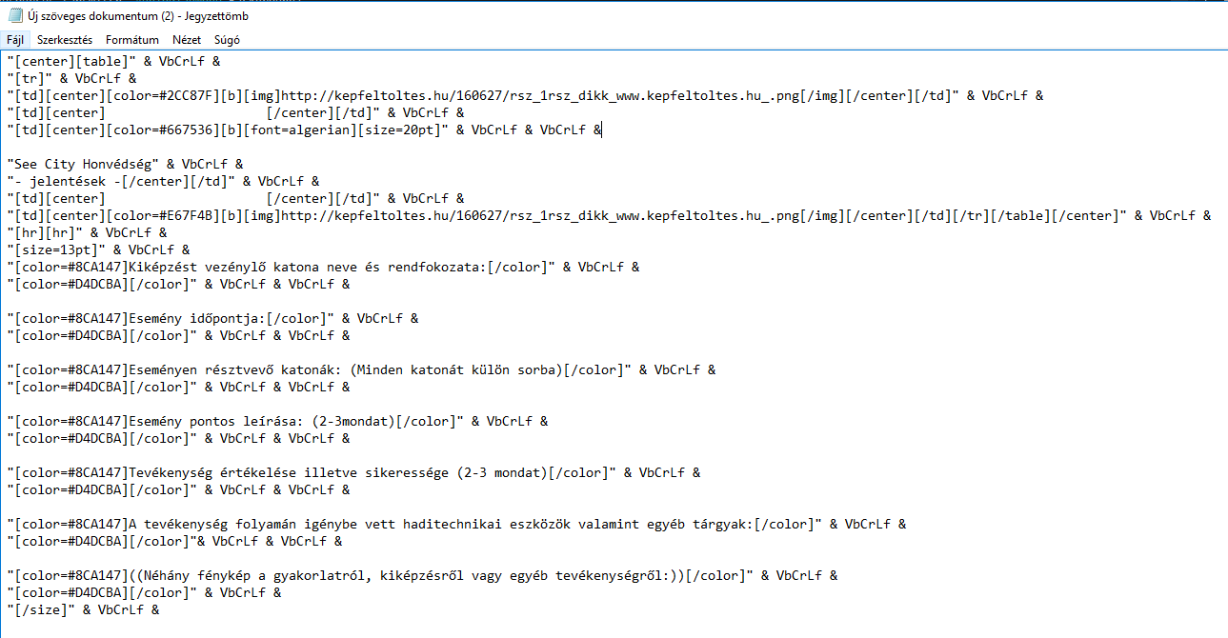
A technika 5 lépésben:
Kimásolom a mintát egy új TXT-be.
Itt láthatjuk, hogy egy több soros mintáról beszélünk. Mivel egy függvény csak egy soros lehet, így ezt egyetlen sorba kell varázsolni. Első lépésként minden sor elejére, s végére idéző („) jelet teszek. (1. ábra)
Ha így hagynám, a generált jelentés egyetlen sorba lenne. Ezért a generált szöveget visszaalakítom eredeti formájára. Minden sor végén (ahol 1 sor kihagyás van, ott 2x) használom a „& VbCrLf &” parancsot, mely új sorba rakja az utána kerülő szöveget. (9. ábra)
9. ábra

Slide 14
Ezek után törölnünk kell a szövegből az Enter-eket. Ezzel egy sorba tesszük a szöveget.
Miután egyetlen sorba rendeztük a szöveget, kimásoljuk, és a többi, már korábban említett, s megírt függvényekhez beillesztjük. (10. ábra)
A fentebbi képen látható, hogy 8db operátort hoztam létre. 7db a szövegdobozok tartalma, a 8. pedig az összes, együttvéve. Az összefoglaló „kikepzesiosszes” operátor tartalmát a korábban elhelyezett, rejtett szövegdobozba teszem.
10. ábra

Slide 15
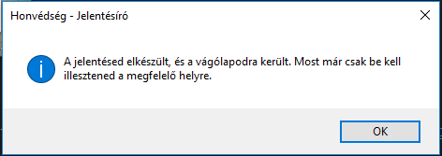
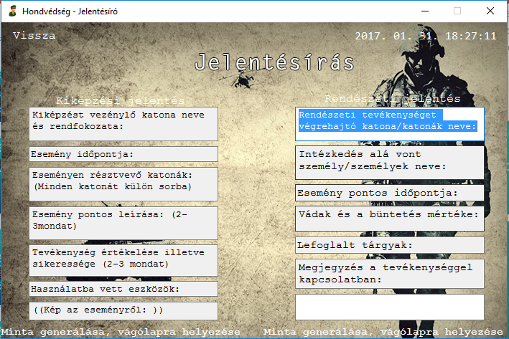
A program ennek a titkos szövegdoboznak a tartalmát vágólapra helyezi, ezt egy üzenettel jelzi nekünk. (11. ábra)
A jelentésíró ablak végleges formáját a 12. ábrán láthatják.
11. ábra
12. ábra

Slide 16
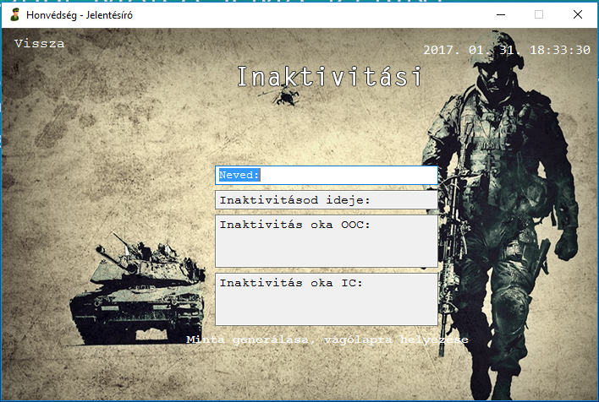
A többi, már a séma szerint
A többi oldalt nem mutatnám be részletesen, hisz az eljárás, a folyamatok ugyan azok, mint az előző oldalnál.
A 13. ábrán az inaktivitási jelentés író végleges formáját láthatják.
13. ábra

Slide 17
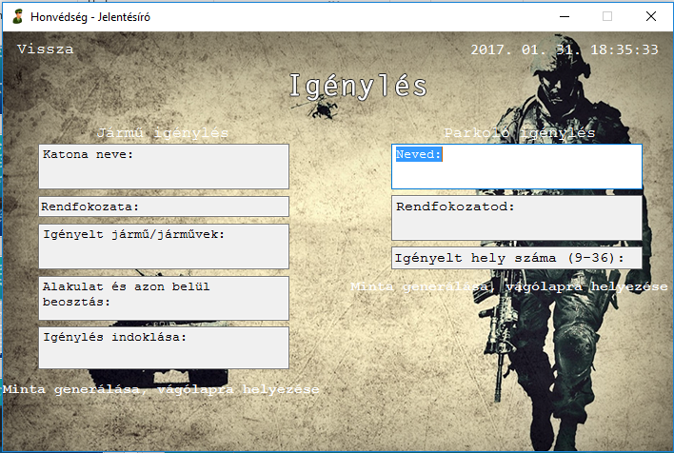
Az igénylés írónál is ugyan úgy jártam el, mint az előző két oldalnál.
Az igénylés író végleges formáját a 14. ábrán láthatják.
14. ábra

Slide 18
A program elkészült
Végezve az utolsó ablakkal is, a program elnyerte végső formáját. Ilyenkor mindig egy alapos tesztelésnek vetem alá, és minden funkcióját tesztelem, ha valahol hibát találok, feljegyzem, majd kijavítom.
Ha ezek után nincs benne hiányosság vagy hiba, ténylegesen kész van.
Amennyiben kedvet kapott a programhoz, és szeretné kipróbálni, ITT letöltheti. A hivatkozás egy Google Drive linkhez vezeti, ahonnan letudja tölteni a 3,2 megabájt méretű „.exe” fájlt.

Slide 19
Ismétlő kérdések
Pár ismétlőkérdést tennék fel Önöknek, mellyel felidéznénk a prezentációban elhangzott fontos elemeket.
Mit mutattam be Önöknek?
Milyen programban készült ez?
Milyen programozási nyelvben íródott?
Kiknek, és milyen céllal készítettem el?
Mi az a BBCode?

Slide 20
Köszönöm megtisztelő figyelmüket!
Források:
Wikipedia.org
Google.com

